Slide 1

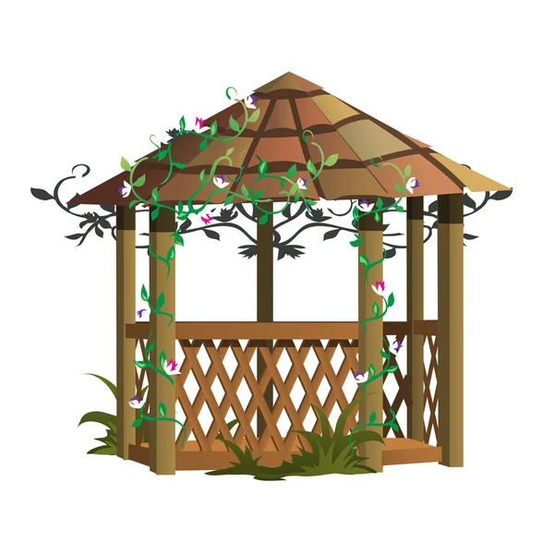
ΓΛΩΣΣΑ Α’ ΓΥΜΝΑΣΙΟΥ
1. Οι πρώτες μέρες σε ένα νέο σχολείο
Κειμενικός τύπος : Περιγραφή
ρήματα
(ενεστώτας)
ουσιαστικά
προθέσεις
επίθετα
τοπικά επιρρήματα
Εκεί βρίσκεται ένα ξύλινο κιόσκι με ολάνθιστες τριανταφυλλιές.
Δρ Ελένη Χαραλάμπους
elenecharalampous72@gmail.com
https://www.e-charalambous.com

Slide 2
1^{η} ΕΝΟΤΗΤΑ
Περιεχόμενα :
Κύριοι όροι πρότασης : υποκείμενο / αντικείμενο
Κύριοι όροι πρότασης : υποκείμενο / αντικείμενο : Δημιουργική εργασία
3. Περιγραφή - Γλώσσα περιγραφής
4. Περιγραφή - Δομή περιγραφικού κειμένου
5. Είδη προτάσεων ως προς τη δομή
6. Είδη προτάσεων ως προς το περιεχόμενο
7. Είδη προτάσεων ως προς την ποιότητα
8. Κειμενικό είδος : Φιλική επιστολή - εξωτερικά δομικά στοιχεία
9. Κειμενικό είδος : Φιλική επιστολή - εσωτερικά δομικά στοιχεία
10. Είδη προφορικού και γραπτού λόγου
11. Χαρακτηριστικά του γραπτού και του προφορικού λόγου
12. Γλωσσικά χαρακτηριστικά προφορικού λόγου
13. Δομικά στοιχεία παραγράφου
14. Εσωτερικά δομικά στοιχεία παραγράφου
15. Συνοχή / συνεκτικότητα
16. Κύριοι όροι της πρότασης : συνδετικό ρήμα / κατηγορούμενο
17. ΠΡΩΤΗ ΕΝΟΤΗΤΑ : ΕΠΑΝΑΛΗΨΗ

Slide 3
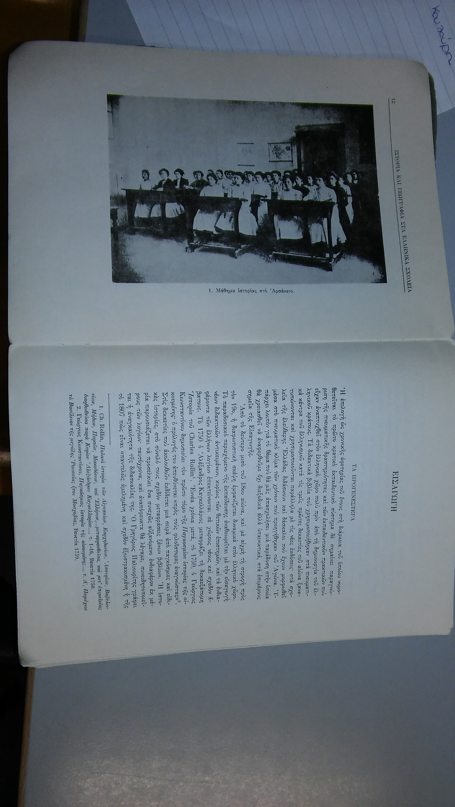
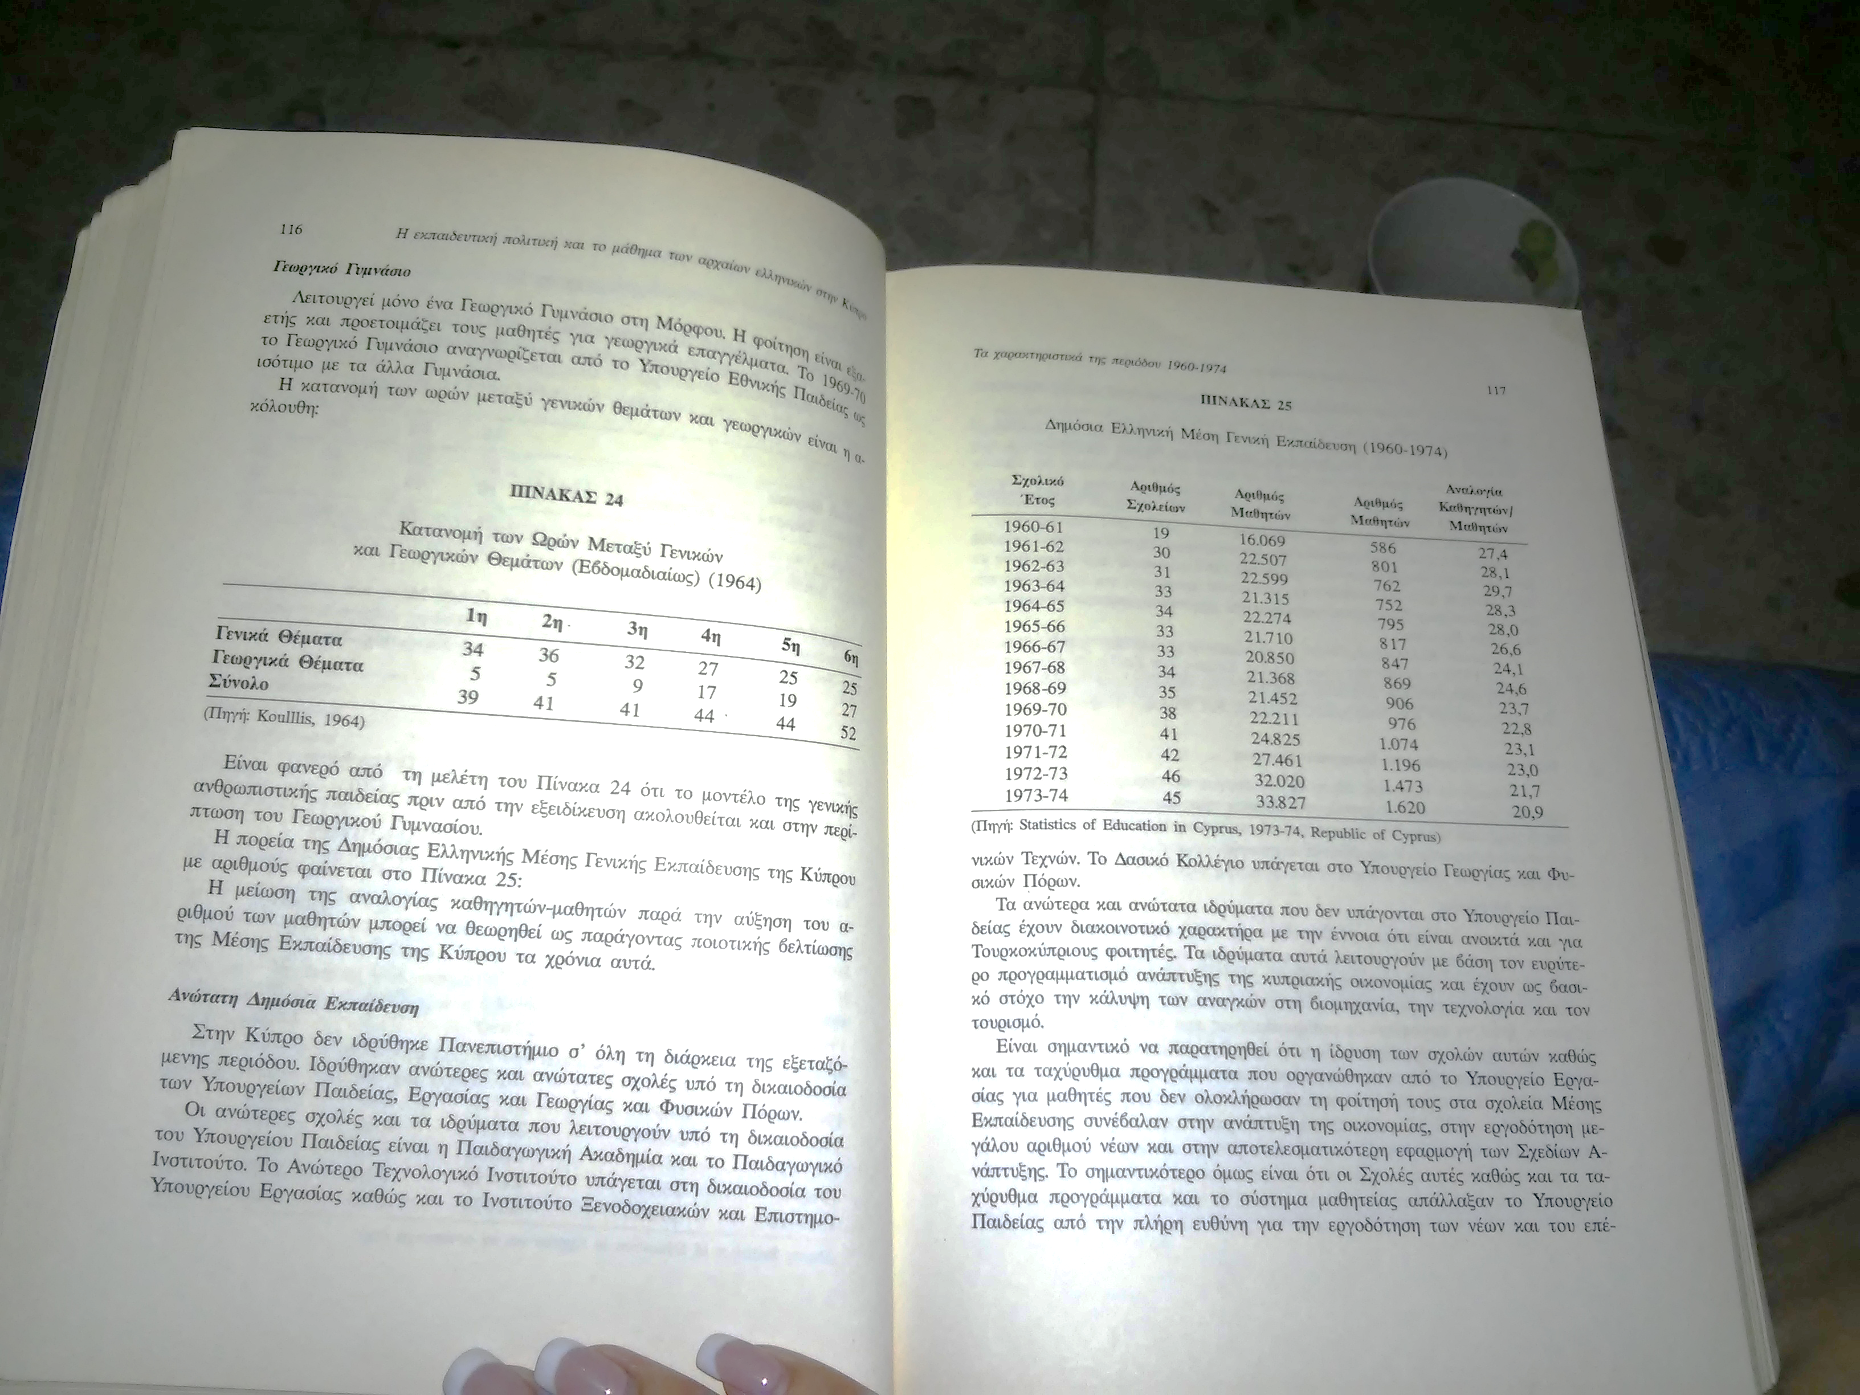
3^{ο} μάθημα : 1 διδακτική περίοδο
Ημερομηνία : _____/____/2026
Περιγραφή - Γλώσσα περιγραφής
Δημόσια Ελληνική Μέση Γενική Εκπαίδευση 1960-1974
Χριστίνα Κουλουρή, Ιστορία και γεωγραφία στα ελληνικά σχολεία (1834-1914): γνωστικό αντικείμενο και ιδεολογικές προεκτάσεις, Ιστορικό Αρχείο Ελληνικής Νεολαίας, Αθήνα 1988, σελ. 12.
Statistics of Education in Cyprus, 1973-1974, Republic of Cyprus.

Slide 4
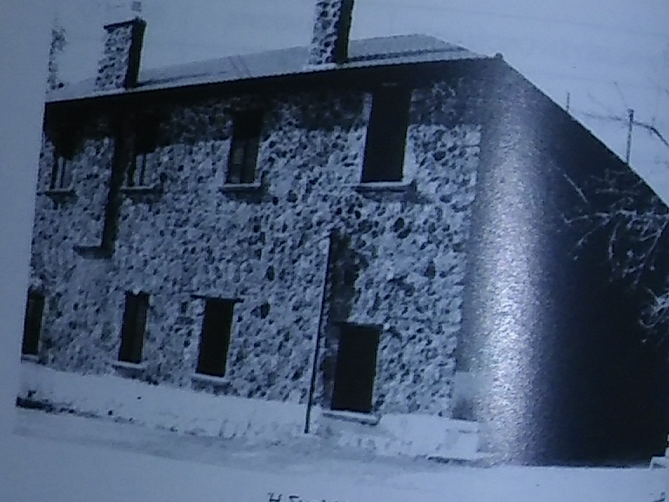
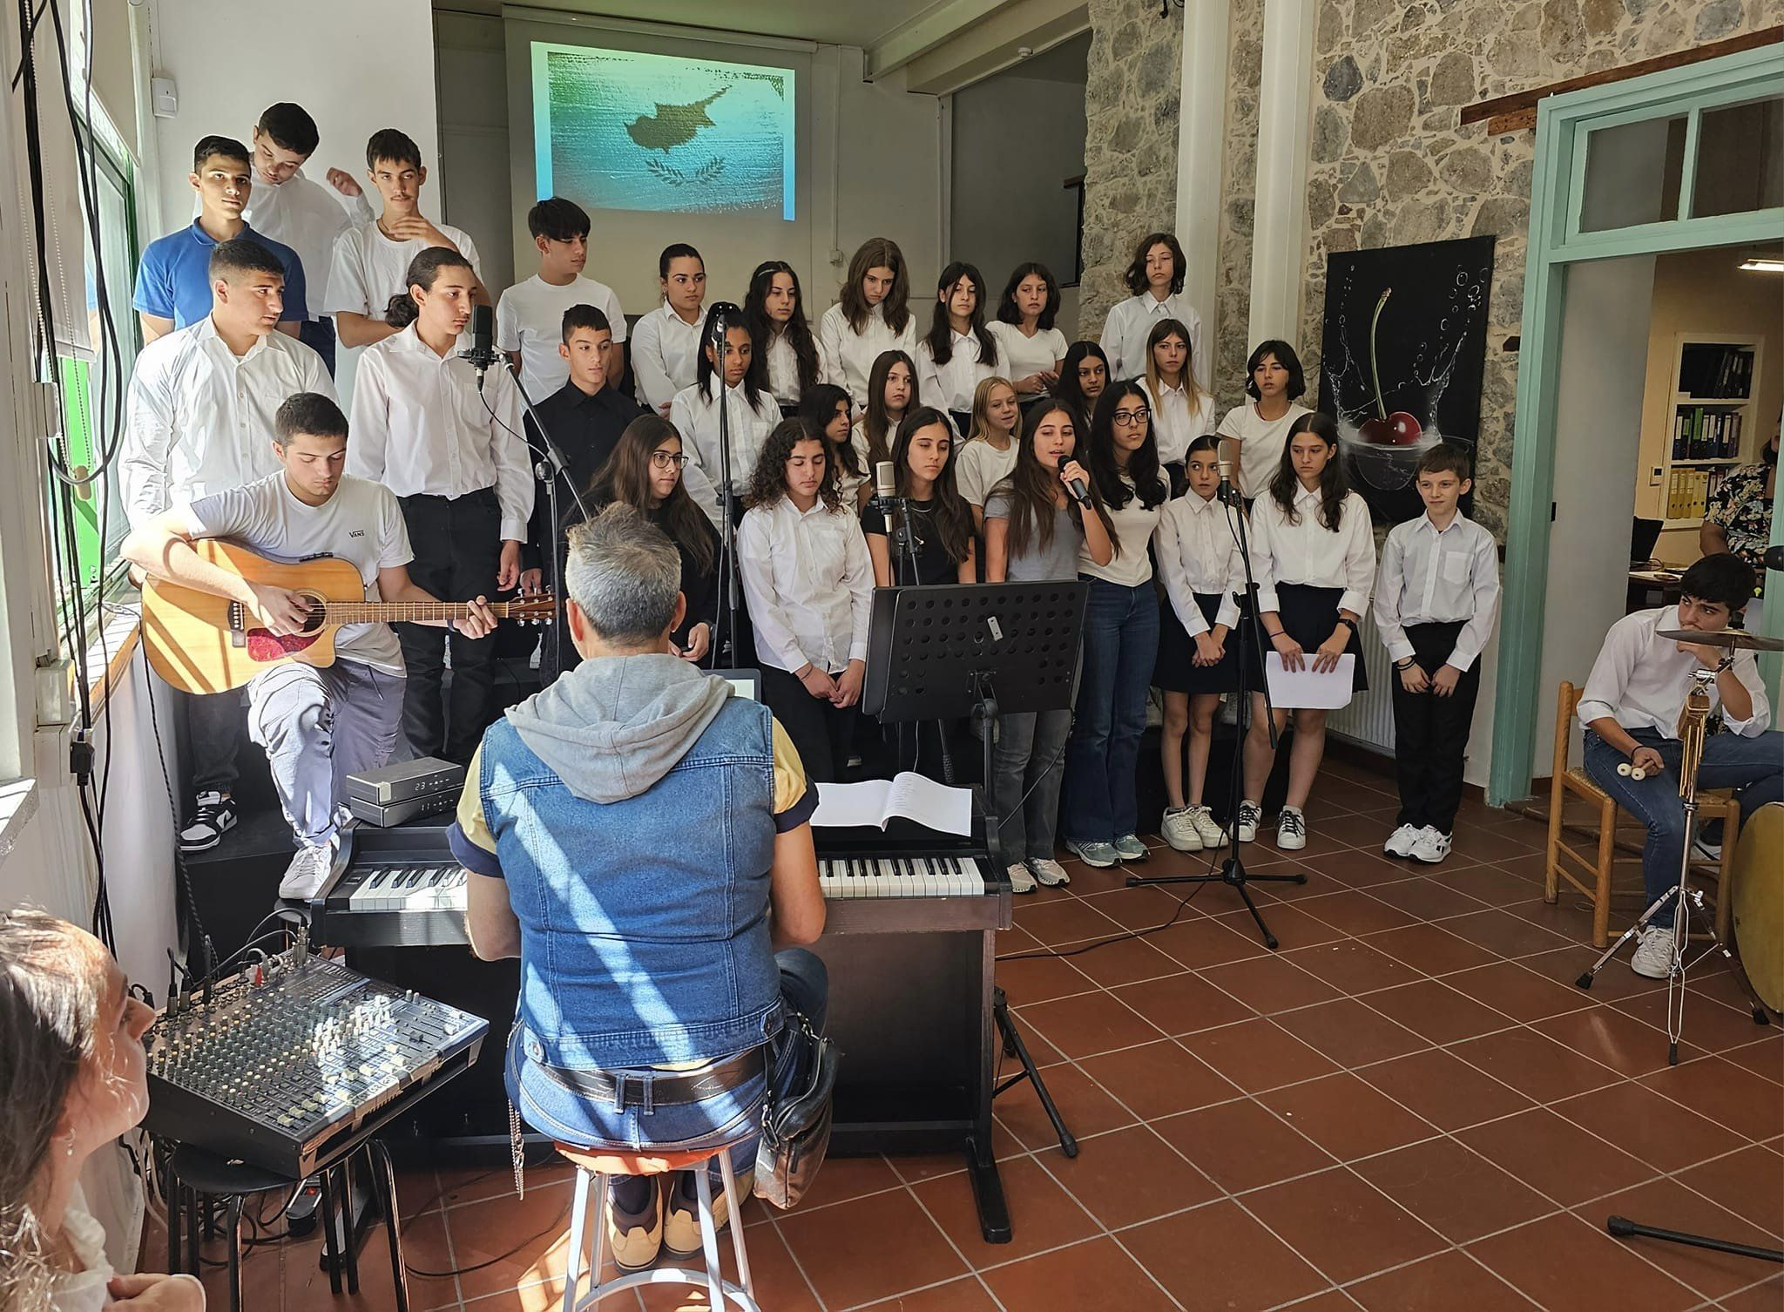
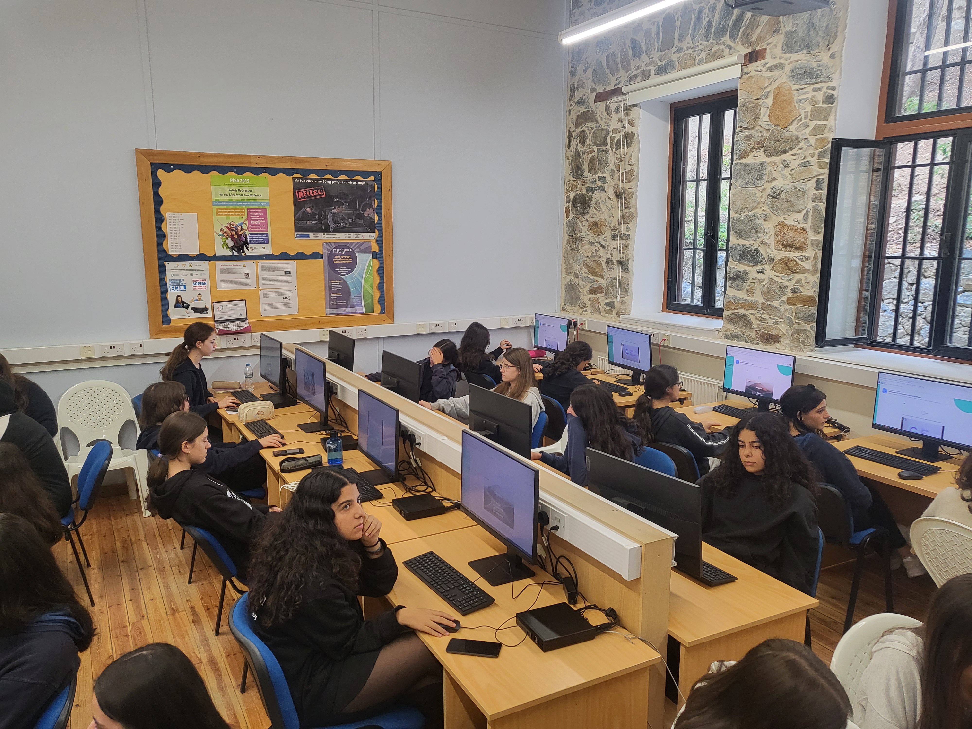
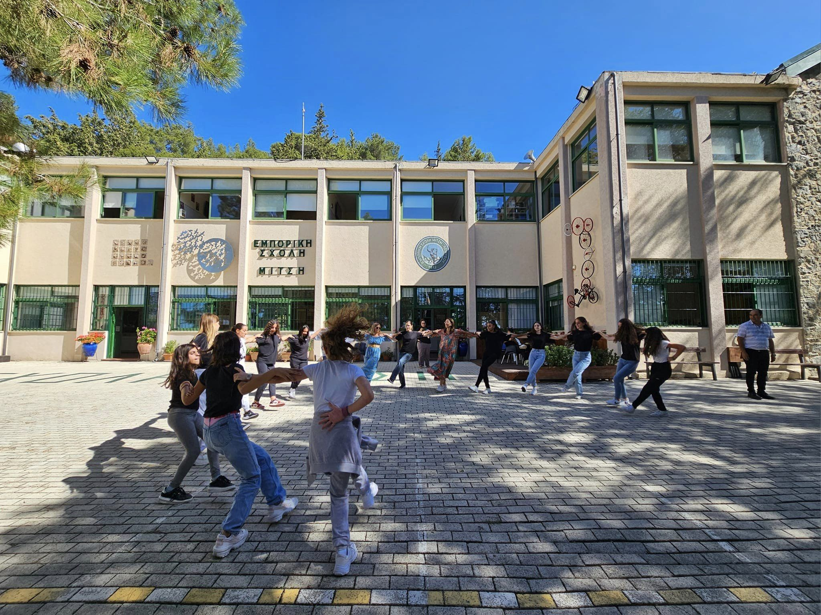
Το χωριό Λεμύθου έγινε παγκύπρια γνωστό λόγω της λειτουργίας από το 1912 της περίφημης Σχολής Μίτση με δαπάνες του Δημοσθένη Μίτση (1848-1923).
Κωστής Κοκκινόφτας, Χωριά και μοναστήρια της νότιας Μαραθάσας, Λευκωσία 1995, σελ. 128.
ΟΙΚΟΣΕΛΙΔΑ - ΕΜΠΟΡΙΚΗ ΣΧΟΛΗ ΜΙΤΣΗ ΛΕΜΥΘΟΥ

Slide 5
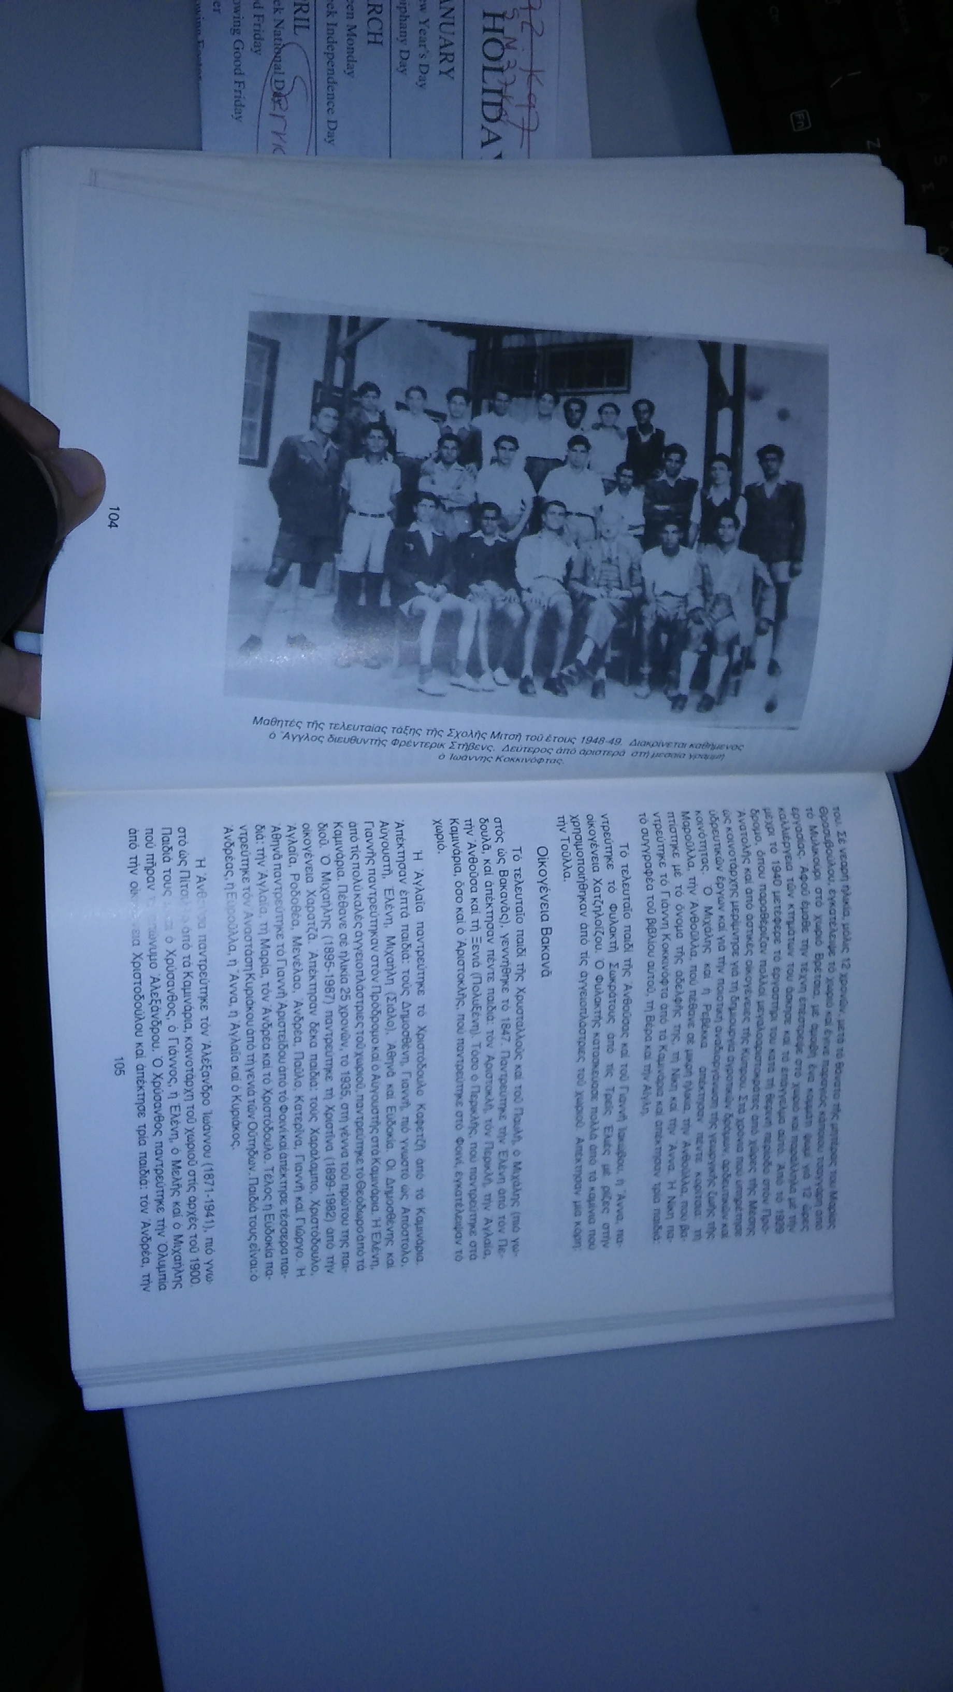
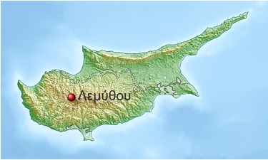
Μαθητές της τελευταίας τάξης της Σχολής Μίτση του έτους 1948-49.
Κωστής Κοκκινόφτας, Χωριά και μοναστήρια της νότιας Μαραθάσας, Λευκωσία 1995, σελ. 104.
Λεμύθου - Βικιπαίδεια

Slide 6
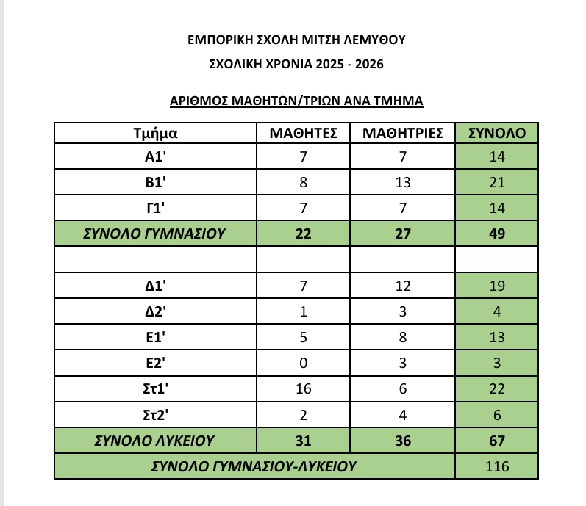
ΟΙΚΟΣΕΛΙΔΑ - ΕΜΠΟΡΙΚΗ ΣΧΟΛΗ ΜΙΤΣΗ ΛΕΜΥΘΟΥ

Slide 7
Εμπορική Σχολή Μιτσή
Η Εμπορική Σχολή Μιτσή στη Λεμύθου αποτελεί ένα από τα πιο ιστορικά εκπαιδευτικά ιδρύματα της Κύπρου. Είναι εξ ολοκλήρου πετρόκτιστο. Η πρόσοψή του χαρακτηρίζεται από απόλυτη συμμετρία, με μεγάλα, ορθογώνια παράθυρα που επιτρέπουν στο φυσικό φως να πλημμυρίζει τις αίθουσες διδασκαλίας.
Στο εσωτερικό του, η σχολή διαθέτει ψηλοτάβανες αίθουσες διδασκαλίας, μεγάλους διαδρόμους και γραφεία για το προσωπικό. Εξωτερικά, το κτίριο περιβάλλεται από μια μεγάλη πλακόστρωτη αυλή με ψηλά πεύκα και πλατάνια, η οποία αποτελεί τον χώρο συγκέντρωσης και δραστηριοτήτων των μαθητών. Το κτίριο της Σχολής Μιτσή στεγάζει τα όνειρα των παιδιών της κυπριακής υπαίθρου για περισσότερο από έναν αιώνα.
Μαρία Γεωργίου Α1
Το παρόν άρθρο δημοσιεύτηκε στο περιοδικό «Ο Φάρος» της Εμπορικής Σχολής Μιτσή (Σχολική Χρονιά 2024-2025).
Το σχολείο μας είναι ένα σχολείο κτισμένο στα 1200 μέτρα υψόμετρο, στο χωριό Λεμύθου.
Εδώ φοιτούν 135 μαθητές οι οποίοι έρχονται από περίπου 15 διαφορετικές ορεινές κοινότητες.
Βρισκόμαστε μέσα σε φυσική βλάστηση. Συχνοί επισκέπτες μας, τα αγρινά και οι μέλισσες.
ΕΜΠΟΡΙΚΗ ΣΧΟΛΗ ΜΙΤΣΗ ΛΕΜΥΘΟΥ | School of the future
Για να μπορέσουμε να περιγράψουμε την Εμπορική Σχολή Μίτση χρησιμοποιούνται πολλά ______________, _____________, ______________ και _________________ .

Slide 8
Εμπορική Σχολή Μιτσή
Η Εμπορική Σχολή Μιτσή στη Λεμύθου αποτελεί ένα από τα πιο ιστορικά εκπαιδευτικά ιδρύματα της Κύπρου. Είναι εξ ολοκλήρου πετρόκτιστο. Η πρόσοψή του χαρακτηρίζεται από απόλυτη συμμετρία, με μεγάλα, ορθογώνια παράθυρα που επιτρέπουν στο φυσικό φως να πλημμυρίζει τις αίθουσες διδασκαλίας.
Στο εσωτερικό του, η σχολή διαθέτει ψηλοτάβανες αίθουσες διδασκαλίας, μεγάλους διαδρόμους και γραφεία για το προσωπικό. Εξωτερικά, το κτίριο περιβάλλεται από μια μεγάλη πλακόστρωτη αυλή με ψηλά πεύκα και πλατάνια, η οποία αποτελεί τον χώρο συγκέντρωσης και δραστηριοτήτων των μαθητών. Το κτίριο της Σχολής Μιτσή στεγάζει τα όνειρα των παιδιών της κυπριακής υπαίθρου για περισσότερο από έναν αιώνα.
Μαρία Γεωργίου Α1
Το παρόν άρθρο δημοσιεύτηκε στο περιοδικό «Ο Φάρος» της Εμπορικής Σχολής Μιτσή (Σχολική Χρονιά 2024-2025).
Το σχολείο μας είναι ένα σχολείο κτισμένο στα 1200 μέτρα υψόμετρο, στο χωριό Λεμύθου.
Εδώ φοιτούν 135 μαθητές οι οποίοι έρχονται από περίπου 15 διαφορετικές ορεινές κοινότητες.
Βρισκόμαστε μέσα σε φυσική βλάστηση. Συχνοί επισκέπτες μας, τα αγρινά και οι μέλισσες.
ΕΜΠΟΡΙΚΗ ΣΧΟΛΗ ΜΙΤΣΗ ΛΕΜΥΘΟΥ | School of the future
Για να μπορέσουμε να περιγράψουμε την Εμπορική Σχολή Μίτση χρησιμοποιούνται πολλά επίθετα, ουσιαστικά, προθέσεις και επιρρήματα.

Slide 9

Η Εμπορική Σχολή Μιτσή στη Λεμύθου αποτελεί ένα από τα πιο ιστορικά εκπαιδευτικά ιδρύματα της Κύπρου. Είναι εξ ολοκλήρου πετρόκτιστο. Η πρόσοψή του χαρακτηρίζεται από απόλυτη συμμετρία, με μεγάλα, ορθογώνια παράθυρα που επιτρέπουν στο φυσικό φως να πλημμυρίζει τις αίθουσες διδασκαλίας.
Στο εσωτερικό του, η σχολή διαθέτει ψηλοτάβανες αίθουσες διδασκαλίας, μεγάλους διαδρόμους και γραφεία για το προσωπικό. Εξωτερικά, το κτίριο περιβάλλεται από μια μεγάλη πλακόστρωτη αυλή με ψηλά πεύκα και πλατάνια, η οποία αποτελεί τον χώρο συγκέντρωσης και δραστηριοτήτων των μαθητών. Το κτίριο της Σχολής Μιτσή στεγάζει τα όνειρα των παιδιών της κυπριακής υπαίθρου για περισσότερο από έναν αιώνα.
επίθετα
ουσιαστικά
προθέσεις
επιρρήματα

Slide 10

Αυτοαξιολόγηση

Slide 11
Εμπορική Σχολή Μιτσή
Η Εμπορική Σχολή Μιτσή στη Λεμύθου αποτελεί ένα από τα πιο ιστορικά εκπαιδευτικά ιδρύματα της Κύπρου. Είναι εξ ολοκλήρου πετρόκτιστο. Η πρόσοψή του χαρακτηρίζεται από απόλυτη συμμετρία, με μεγάλα, ορθογώνια παράθυρα που επιτρέπουν στο φυσικό φως να πλημμυρίζει τις αίθουσες διδασκαλίας.
Στο εσωτερικό του, η σχολή διαθέτει ψηλοτάβανες αίθουσες διδασκαλίας, μεγάλους διαδρόμους και γραφεία για το προσωπικό. Εξωτερικά, το κτίριο περιβάλλεται από μια μεγάλη πλακόστρωτη αυλή με ψηλά πεύκα και πλατάνια, η οποία αποτελεί τον χώρο συγκέντρωσης και δραστηριοτήτων των μαθητών. Το κτίριο της Σχολής Μιτσή στεγάζει τα όνειρα των παιδιών της κυπριακής υπαίθρου για περισσότερο από έναν αιώνα.
Μαρία Γεωργίου Α1
Το παρόν άρθρο δημοσιεύτηκε στο περιοδικό «Ο Φάρος» της Εμπορικής Σχολής Μιτσή (Σχολική Χρονιά 2024-2025).
Υποκειμενική περιγραφή;
Αντικειμενική περιγραφή;

Slide 12
Εμπορική Σχολή Μιτσή
Η Εμπορική Σχολή Μιτσή στη Λεμύθου αποτελεί ένα από τα πιο ιστορικά εκπαιδευτικά ιδρύματα της Κύπρου. Είναι εξ ολοκλήρου πετρόκτιστο. Η πρόσοψή του χαρακτηρίζεται από απόλυτη συμμετρία, με μεγάλα, ορθογώνια παράθυρα που επιτρέπουν στο φυσικό φως να πλημμυρίζει τις αίθουσες διδασκαλίας.
Στο εσωτερικό του, η σχολή διαθέτει ψηλοτάβανες αίθουσες διδασκαλίας, μεγάλους διαδρόμους και γραφεία για το προσωπικό. Εξωτερικά, το κτίριο περιβάλλεται από μια μεγάλη πλακόστρωτη αυλή με ψηλά πεύκα και πλατάνια, η οποία αποτελεί τον χώρο συγκέντρωσης και δραστηριοτήτων των μαθητών. Το κτίριο της Σχολής Μιτσή στεγάζει τα όνειρα των παιδιών της κυπριακής υπαίθρου για περισσότερο από έναν αιώνα.
Μαρία Γεωργίου Α1
Το παρόν άρθρο δημοσιεύτηκε στο περιοδικό «Ο Φάρος» της Εμπορικής Σχολής Μιτσή (Σχολική Χρονιά 2024-2025).
Μονοτροπικό;
Πολυτροπικό;

Slide 13
Εμπορική Σχολή Μιτσή
Η Εμπορική Σχολή Μιτσή στη Λεμύθου αποτελεί ένα από τα πιο ιστορικά εκπαιδευτικά ιδρύματα της Κύπρου. Είναι εξ ολοκλήρου πετρόκτιστο. Η πρόσοψή του χαρακτηρίζεται από απόλυτη συμμετρία, με μεγάλα, ορθογώνια παράθυρα που επιτρέπουν στο φυσικό φως να πλημμυρίζει τις αίθουσες διδασκαλίας.
Στο εσωτερικό του, η σχολή διαθέτει ψηλοτάβανες αίθουσες διδασκαλίας, μεγάλους διαδρόμους και γραφεία για το προσωπικό. Εξωτερικά, το κτίριο περιβάλλεται από μια μεγάλη πλακόστρωτη αυλή με ψηλά πεύκα και πλατάνια, η οποία αποτελεί τον χώρο συγκέντρωσης και δραστηριοτήτων των μαθητών. Το κτίριο της Σχολής Μιτσή στεγάζει τα όνειρα των παιδιών της κυπριακής υπαίθρου για περισσότερο από έναν αιώνα.
Μαρία Γεωργίου Α1
Το παρόν άρθρο δημοσιεύτηκε στο περιοδικό «Ο Φάρος» της Εμπορικής Σχολής Μιτσή (Σχολική Χρονιά 2024-2025).
Μονοτροπικό;
Πολυτροπικό;

Slide 14
Εμπορική Σχολή Μιτσή
Η Εμπορική Σχολή Μιτσή στη Λεμύθου αποτελεί ένα από τα πιο ιστορικά εκπαιδευτικά ιδρύματα της Κύπρου. Είναι εξ ολοκλήρου πετρόκτιστο. Η πρόσοψή του χαρακτηρίζεται από απόλυτη συμμετρία, με μεγάλα, ορθογώνια παράθυρα που επιτρέπουν στο φυσικό φως να πλημμυρίζει τις αίθουσες διδασκαλίας.
Στο εσωτερικό του, η σχολή διαθέτει ψηλοτάβανες αίθουσες διδασκαλίας, μεγάλους διαδρόμους και γραφεία για το προσωπικό. Εξωτερικά, το κτίριο περιβάλλεται από μια μεγάλη πλακόστρωτη αυλή με ψηλά πεύκα και πλατάνια, η οποία αποτελεί τον χώρο συγκέντρωσης και δραστηριοτήτων των μαθητών. Το κτίριο της Σχολής Μιτσή στεγάζει τα όνειρα των παιδιών της κυπριακής υπαίθρου για περισσότερο από έναν αιώνα.
Μαρία Γεωργίου Α1
Το παρόν άρθρο δημοσιεύτηκε στο περιοδικό «Ο Φάρος» της Εμπορικής Σχολής Μιτσή (Σχολική Χρονιά 2024-2025).
Αφήγηση;
Περιγραφή;
Επιχειρηματολογία;

Slide 15
Εμπορική Σχολή Μιτσή
Η Εμπορική Σχολή Μιτσή στη Λεμύθου αποτελεί ένα από τα πιο ιστορικά εκπαιδευτικά ιδρύματα της Κύπρου. Είναι εξ ολοκλήρου πετρόκτιστο. Η πρόσοψή του χαρακτηρίζεται από απόλυτη συμμετρία, με μεγάλα, ορθογώνια παράθυρα που επιτρέπουν στο φυσικό φως να πλημμυρίζει τις αίθουσες διδασκαλίας.
Στο εσωτερικό του, η σχολή διαθέτει ψηλοτάβανες αίθουσες διδασκαλίας, μεγάλους διαδρόμους και γραφεία για το προσωπικό. Εξωτερικά, το κτίριο περιβάλλεται από μια μεγάλη πλακόστρωτη αυλή με ψηλά πεύκα και πλατάνια, η οποία αποτελεί τον χώρο συγκέντρωσης και δραστηριοτήτων των μαθητών. Το κτίριο της Σχολής Μιτσή στεγάζει τα όνειρα των παιδιών της κυπριακής υπαίθρου για περισσότερο από έναν αιώνα.
Μαρία Γεωργίου Α1
Το παρόν άρθρο δημοσιεύτηκε στο περιοδικό «Ο Φάρος» της Εμπορικής Σχολής Μιτσή (Σχολική Χρονιά 2024-2025).
Φιλική επιστολή;
Άρθρο;

Slide 16

ΕΡΓΑΣΙΑ ΣΤΟ ΣΠΙΤΙ

Slide 17
Κειμενικός τύπος : Περιγραφή
ρήματα
(ενεστώτας)
ουσιαστικά
προθέσεις
επίθετα
επιρρήματα
Εκεί βρίσκεται ένα ξύλινο κιόσκι με ολάνθιστες τριανταφυλλιές.

Slide 18
Κειμενικός τύπος : Περιγραφή
ρήματα
(ενεστώτας)
ουσιαστικά
προθέσεις
επίθετα
επιρρήματα
Εκεί βρίσκεται ένα ξύλινο κιόσκι με ολάνθιστες τριανταφυλλιές.

Slide 19

Το πέτρινο σχολείο δεσπόζει περήφανα στο καταπράσινο βουνό. Οι μαθητές περπατούν καθημερινά στην πλακόστρωτη αυλή και μπαίνουν χαρούμενοι στις φωτεινές αίθουσες. Εκεί, οι δάσκαλοι προσφέρουν απλόχερα τη γνώση.
ΑΦΕΤΗΡΙΑ
Με βάση την παραπάνω περιγραφή, δοκίμασε να βρεις και να ομαδοποιήσεις τις λέξεις.

Slide 20
1
2
3
4
5
πέτρινο
βουνό
οι
περήφανα
καταπράσινο
6
7
8
9
10
μαθητές
περπατούν
καθημερινά
πλακόστρωτη
αυλή
11
12
13
14
15
μπαίνουν
φωτεινές
αίθουσες
εκεί
δάσκαλοι

Slide 21
1
2
3
4
5
Πέτρινο
Επίθετο
Περήφανα
Επίρρημα
Βουνό
Ουσιαστικό
Οι
Άρθρο
Καταπράσινο
Επίθετο
6
7
8
9
10
Μαθητές
Ουσιαστικό
Περπατούν
ρήμα
Καθημερινά
Επίρρημα
Πλακόστρωτη
Επίθετο
Αυλή
Ουσιαστικό
11
12
13
14
15
Μπαίνουν
ρήμα
Φωτεινές
Επίθετο
Δάσκαλοι
Ουσιαστικό
Αίθουσες
Ουσιαστικό
Εκεί
Επίρρημα

Slide 22



Διδακτικά Εγχειρίδια
Διδακτικό Εγχειρίδιο :
1. Νεοελληνική Γλώσσα Α΄ Γυμνασίου, ΙΤΥΕ «ΔΙΟΦΑΝΤΟΣ».
2. Νεοελληνική Γλώσσα - Τετράδιο Εργασιών Α΄ Γυμνασίου, ΙΤΥΕ «ΔΙΟΦΑΝΤΟΣ».
3. Γραμματική Νέας Ελληνικής Γλώσσας Α΄, Β΄, Γ΄ Γυμνασίου, Σ. Χατζησαββίδης - Α. Χατζησαββίδου, ΙΤΥΕ «ΔΙΟΦΑΝΤΟΣ».

Slide 23

Διάλειμμα
Διάλειμμα
Διάλειμμα
Διάλειμμα
Διάλειμμα

Slide 24

www.e-charalambous.com

